Slide 1
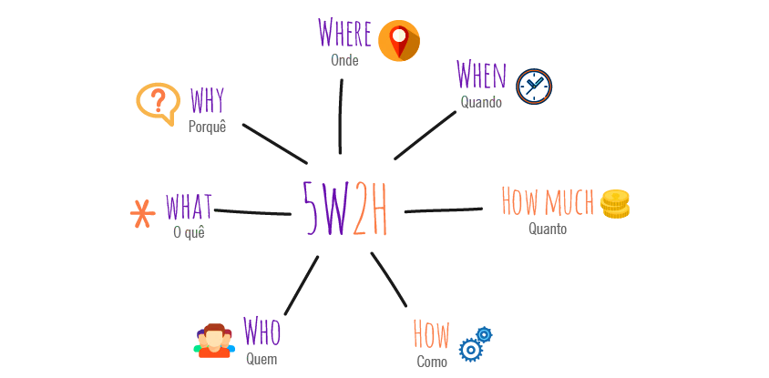
AAC - Desenvolvimento Pessoal
Projeto RH

Slide 2
Fazer um plano de ação para contratação de funcionários utilizando o método 5W2H

Slide 3
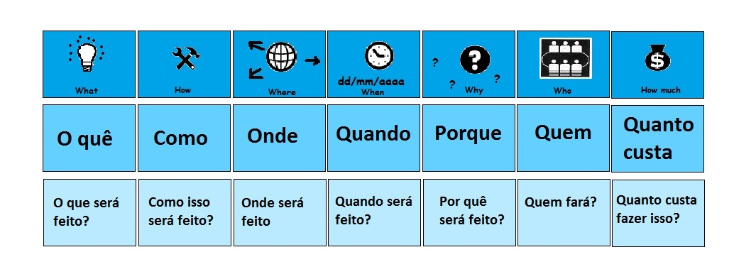
Administrando Minha Empresa
Criar um plano de ação para seleção e recrutamento de sua empresa. Página 104.

Slide 4
5W2H - Processo Seletivo
O que será feito: Um processo seletivo.
Como será feito: Como a vaga será divulgada? O processo será feito, por meio de entrevista individual, teste prático ou dinâmica de grupo?
Onde será feito: Colocar o endereço onde será feito o processo.
Quando será feito: Data e hora.
Porque será feito: Para completar qual ou quais cargos na empresa?
Quem é o responsável pela entrevista: Quem vai fazer a entrevista?
Quanto custará: Vai ter algum custo? Quanto?

